Slide 1
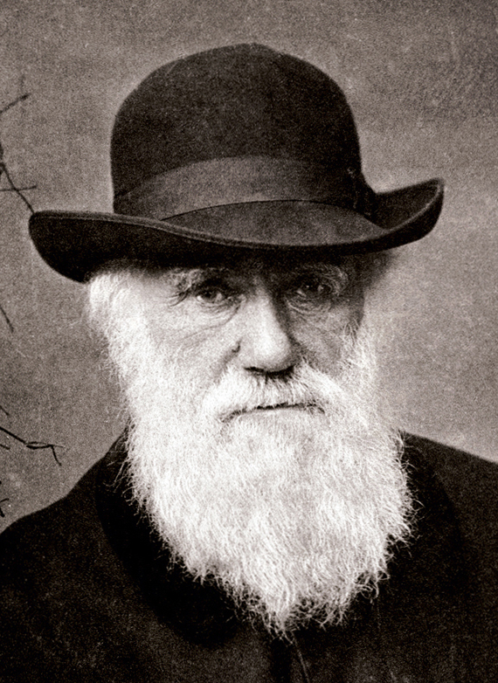
Чарльз Дарвін
Життєвий шлях.
Виконала:
Учениця 11 класу
Філологічного профілю
Лисенко Анна

Slide 2
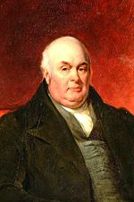
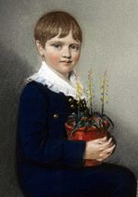
Дитинство
Чарлз Дарвін народився 12 лютого 1809 року в Шрусбері, графство Шропшир, в родовому маєтку Маунт Хаус П'ятий із шести дітей заможного лікаря та фінансиста Роберта Дарвіна і Сьюзанн .До того часу, як він вступив у денну школу 1817 року, восьмирічний Дарвін уже долучився до природної історії та колекціонування. У цьому році, в липні, помирає його мати. З вересня 1818 року він разом зі старшим братом Еразмом відвідував найближчу Англіканську школу. Перед тим як відправитися зі своїм братом Еразмом до університету Единбурга, влітку 1825 року, він був асистентом-учнем та допомагав батькові в його медичній практиці, надаючи допомогу біднякам Шропшира.

Slide 3
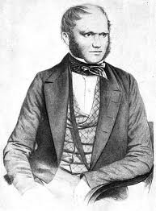
Единбурзький період життя 1825–1827
Дарвін вивчав в Единбурзькому університеті медицину. Під час навчання він виявив, що лекції нудні, тому залишив медицину. Замість цього він вивчав таксидермію у Джона Едмонстоуна, який отримав свій досвід, супроводжуючи Чарлза Ватертона під час експедиції в дощові ліси Південної Америки.
У наступному році, будучи студентом кабінету природної історії асистував Роберту Едмонду Гранту в його дослідженнях анатомії та життєвого циклу морських безхребетних.. Другого року перебування в Единбурзі Дарвін відвідував курс натуральної історії Роберта Джемсона, який охоплював геологію, включаючи полеміку між нептуністами та плутоністами. Однак тоді Дарвін не відчував пристрасті до геологічних наук, хоча отримав достатню підготовку, щоб розумно судити про цей предмет. У цей час він вивчив класифікацію рослин і брав участь в роботі з великими колекціями в Університетському музеї, одному з найбільших музеїв Європи того періоду.

Slide 4
Кембриджський період життя 1828–1831
Батько Дарвіна, дізнавшись, що син закинув вивчення медицини, був роздратований і запропонував йому вступити до Кембриджського християнського коледжу та отримати сан священика Англіканської церкви.[7] За словами самого Дарвіна, дні, проведені в Единбурзі, посіяли в ньому сумніви в догматах англіканської церкви.[5] У цей час він старанно читає богословські книги і врешті переконує себе в прийнятності церковних догматів і готується до вступу. Під час навчання в Единбурзі він забуває деякі основи, необхідні для вступу на теологію, займається з приватним викладачем в Шрусбері і поступає в Кембридж після різдвяних канікул на початку 1828 року.

Slide 5
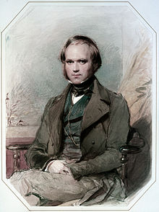
Навколосвітня подорож
У кінці 1831 року почалась п'ятирічна кругосвітня подорож на кораблі «Бігль». Ця подорож була важливою подією у житті Дарвіна, справжньою школою для нього. Інтенсивно працюючи як геолог, зоолог, ботанік, він зібрав величезний і дуже цінний науковий матеріал, який відіграв виняткову роль у розвитку еволюційної ідеї. Геологічні спостереження на океанічних островах у Південній Америці, Кордильєрах та інших місцях підтвердили думку Чарлза Лайєла про постійну зміну поверхні Землі під впливом зовнішніх і внутрішніх причин. Зіставляючи різні факти, Дарвін приходить до висновку, що вимирання видів тварин і рослин минулих епох не можна пояснити якимись «великими катастрофами».
Дарвіну належить ряд цікавих палеонтологічних знахідок.

Slide 6
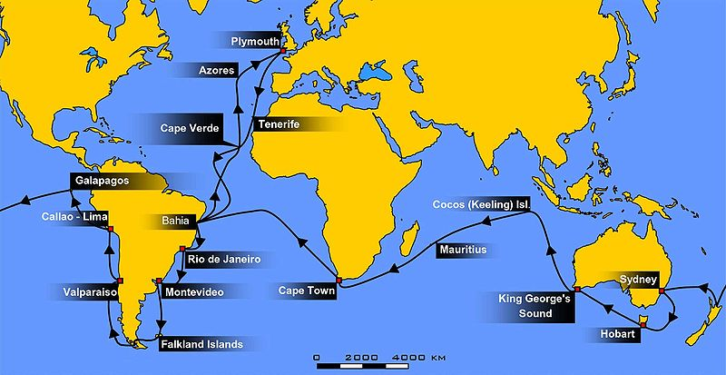

Slide 7
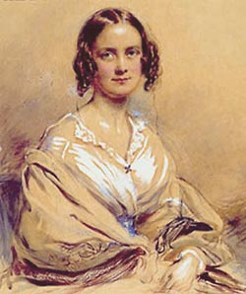
Особисте життя
29 січня 1839 року Дарвін одружився зі своєю кузиною Еммі Веджвуд. Церемонія одруження була проведена в традиціях Англіканської церкви та відповідно до унітаріанських традицій. Спочатку пара жила на Ґовер Стріт у Лондоні, потім 17 вересня 1842 переїхала в Даун (графство Кент). У Дарвіна було десятеро дітей, троє з яких померли в ранньому віці. Багато хто з дітей та онуків самі досягли значних успіхів.

